Slide 1
QUIZ- RAI
= Recherche d‘Agglutinines Irrégulières
= Recherche d‘Ac irréguliers anti-érythrocytaires

Slide 2
DÉFINITION:
Un anticorps est qualifié d'irrégulier lorsqu'il n'est pas systématiquement présent chez les sujets dépourvus de l'antigène correspondant (comme c’est le cas pour le sytème ABO).
Système ABO → Ac. Réguliers
Système Rhésus, Kell, Kidd, Duffy, etc. → Ac. Irréguliers

Slide 3
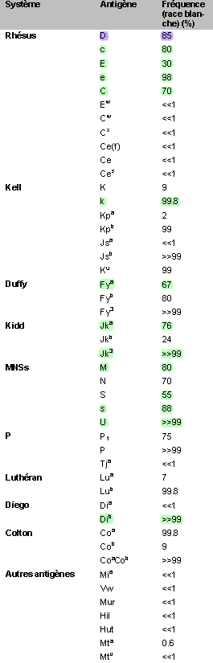
90% des allo-immunisations
La majorité des anticorps de groupes sanguins sont des « anticorps irréguliers ».
< 1% des allo-immunisations

Slide 4
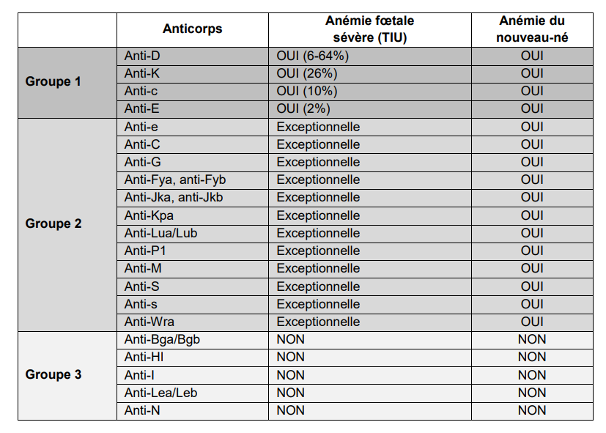
Taux à risque
= Rhésus
1/32
1/8
1/4
1/32
L’antigène K est l’antigène le plus immunogène (après le système Rhésus) avec réaction dès la 1ère grossesse et déjà à faible taux.

Slide 5
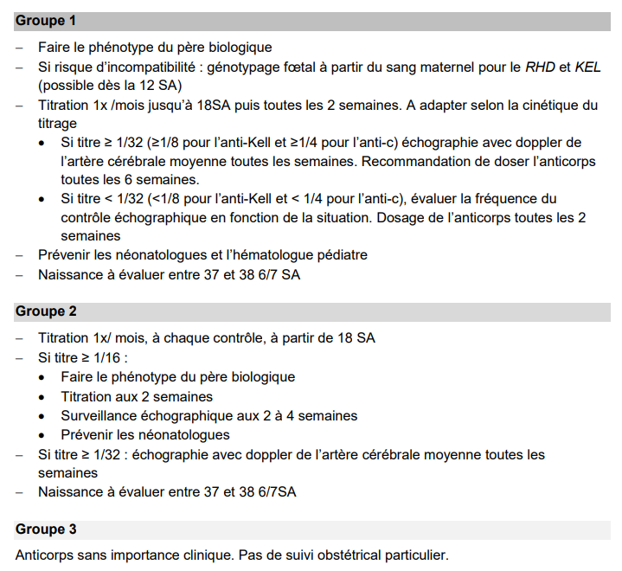

Slide 6
TEST DE COOMBS DIRECT ET INDIRECT
COOMBS DIRECT
du patient
→ Mesure des AC sur des GR → associé à hémolyse si positif
COOMBS INDIRECT
(pannel de GR du labo avec Ag c,D,E,K, etc…)
→ Mesure des AC contre un pannel de GR avec des Ag spécifiques (K,D, E, c etc.) → Sert au suivi des taux d’AC anti-GR à risque mais ne mesure pas les AC réellement attachés sur les GR du patient responsables d’une hémolyse

Slide 7
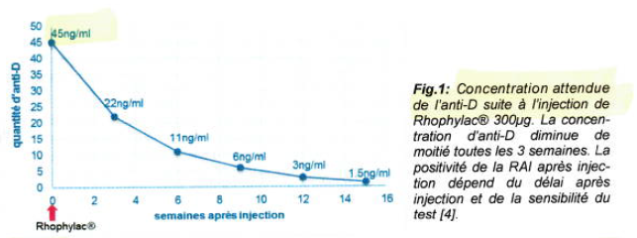
EN PRATIQUE
→ Il faut que la mère exprime des RAI à un taux suffisant et que l’Ag soit présent sur les GR de l’enfant
Q: Une mère est Rh- avec un nné Rh+ qui a un Coombs positif → Est-ce une hémolyse ?
R: Pas forcément! Le Rophylac® donné à la mère avant l’accouchement va passer chez l’enfant (IgG) et s’attacher aux GR → Coombs positif mais faiblement (>1/16)

Slide 8
EN PRATIQUE
Facteurs de risque d’allo-immunisation avec Ac irrégulier
Femmes enceintes
Durée de la gestation
Nb accouchements, fausse-couche
Manœuvres obstétricales.
Transfusions antérieures
Le risque/ sévérité de l’hémolyse dépend:
De la quantité d’AC produits
Du type d’AC produits:
Les AC «naturels» (type ABO) sont généralement peu dangereux pour le fœtus car ce sont majoritairement des IgM qui ne passent pas le placenta. Constellation ABO à risque de cas sévères (1%):
Européens: O/A
Africains: O/B
Les AC «acquis» (type allo-immunisation RAI) car sont des IgG qui passent le placenta.

Slide 9
EN PRATIQUE
Bilan du risque allo-immunisation pendant grossesse à 12 SA +/- 28 SA:
Phénotypage Ag maternel ABO, Rh (DCcEe) et Kell
Dosage des RAI→ détecte 75% des AC anti-GR (dont la moitié sont sans importance clinique)
→ Si RAI positif
Identification des AC maternel (anti c, E, K etc.) et vérification du phénotype antigénique maternel car la mère ne peut pas avoir les AC pour ses propres Ag érythrocytaire.
Phénotypage antigène érythrocytaire du père: si absence de l’Ag → Pas de risque d’ hémolyse fœtale.
Suivi du taux de RAI toutes les 2-4 semaines ad 28 SA puis toutes les 2 semaines
Seuil à risque généralement si AC positif avec dilution < 1:16-1:32
CAVE:
Risque possible pour AC anti-Kell à des dilution de 1:4

Slide 10
La présence d’un allo-anticorps chez une femme enceinte ne signifie pas automatiquement que le fœtus sera atteint d’une hémolyse ou que le nouveau-né fera un ictère sévère.

Slide 11
Ref:
Cadeuceus express, Suivi immuno-hématologique de la grossesse, 2009, Vol 11, N°11
Cadeuceus express, Allo-immunisation foeto-maternelle érythrocytaire , 2018, Vol 20, N°11

